Slide 2
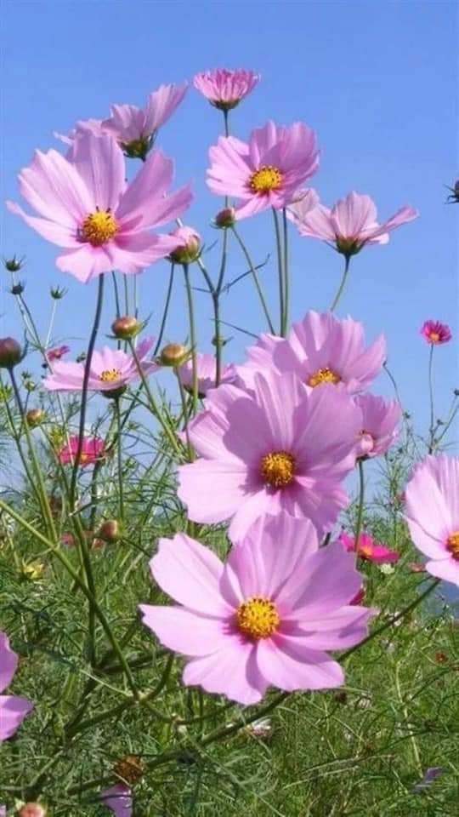
আজকের ক্লাসে সবাইকে স্বাগত

Slide 3
পরিচিতি
সন্তোষ কুমার বর্মা
সহকারী শিক্ষক
ভান্ডারদহ জনতা উচ্চ বিদ্যালয়
পাটগ্রাম, লালমনিরহাট।
মোবাইলঃ ০১৭৬৮৯২৬৬৫৮
শ্রেণিঃ নবম/দশম
বিষয়ঃ বাংলা ১ম পত্র
পাঠঃ কবিতা
সময়ঃ ৫০ মিনিট

Slide 4
নিচের চিত্র দুটি দেখে কি বুঝা যায় বল?
খাম ও চিঠির বক্সের ছবি
ডাক বিভাগের

Slide 5
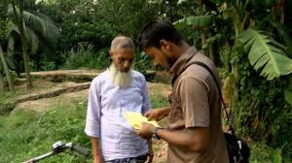
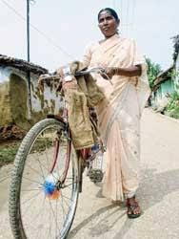
ডাক পিয়ন
ডাক-হরকরা
এক পোষ্ট অফিসের চিঠি বহন করে যে অন্য পোষ্ট অফিসে পৌঁছায়ে দেয় তাকে কী বলে ?
রানার

Slide 6
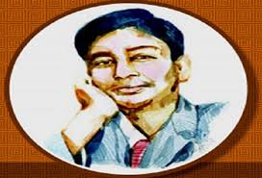
“ রানার ”
সুকান্ত ভট্টাচার্য

Slide 7
শিখনফল
এই পাঠ শেষে শিক্ষার্থীরা…
১
কবি পরিচিতি জেনে বলতে পারবে ।
২
কঠিন কঠিন শব্দের অর্থ বলতে ও বাক্য লিখতে পারবে ।
৩
কবিতাটি সুন্দর ভাবে পড়ে আবৃতি করতে পারবে ।
৪
রানারের কি কাজ তা বিশ্লেষন করে বলতে পারবে ।

Slide 8
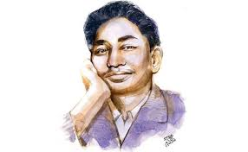
লেখক পরিচিতি
মৃত্যুঃ ১৩৫৪ সালের ২৯শে বৈশাখ মৃত্যুবরন করেন।
জন্মঃ ১৯৩৩ সালে ৩০শে শ্রাবণ কলকাতায়
নিপীড়িত গণমানুষের প্রতি গভীর মমতার প্রকাশ ঘটেছে তার কবিতায়
তাঁর পৈতৃক নিবাস গোপালগঞ্জের কোটালিপাড়ায়
তার কবিতা বৈষম্য ও অনাচারের বিরুদ্ধে প্রতিবাদ
তাঁর পিতা নিবারণচন্দ্র ভট্টাচার্য এবং মাতা সুনীতি দেবী”
কাব্যগ্রন্থঃ” ছাড়পত্র”,”ঘুম নেই” হরতাল, ইত্যাদি

Slide 9
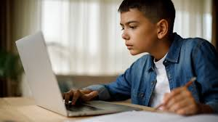
একক কাজ
সুকান্ত ভট্টাচার্য কত সালে কোথায় জন্ম গ্রহন করেন এবং তার পৈতৃক নিবাস কোথায় ছিল লিখ ?

Slide 10
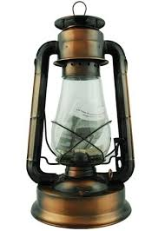
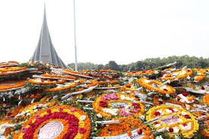
কঠিন শব্দের অর্থ
রানার
ডাক হরকরা
লন্ঠন
হারিকেন
দুর্বার
যাকে নিবারণ করা যায় না

Slide 11
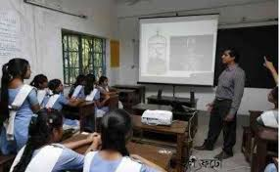
সরব পাঠ
শিক্ষক মাল্টিমিডিয়া ক্লাসের মাধ্যমে শিক্ষার্থীদের পাঠটি বুঝিয়ে দিবে ?

Slide 12
জোড়ায় কাজ
রানার,লন্ঠন, দুর্বার , শব্দগুলোর অর্থসহ ২টি করে বাক্য লিখ?

Slide 13
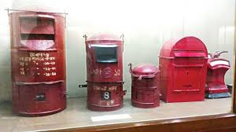
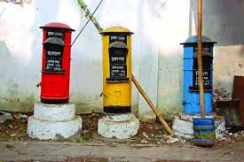
ডাক বাক্স, পোষ্ট অফিসে বা বিভিন্ন রাস্তার মোড়ে পাওয়া যায়।

Slide 14
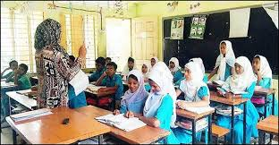
সরব আবৃতি
রানার ছুটেছে তাই ঝুমঝুম ঘন্টা বাজছে রাতে
রানার চলেছে খবরের বোঝা হাতে,
রানার চলেছে,রানার।
রাত্রির পথে পথে চলে কোনো নিষেধ জানে না মানার।
দিগন্ত থেকে দিগন্তে ছোটে রানার-
কাজ নিয়েছে সে নতুন খবর আনার।

Slide 15
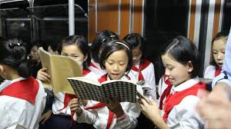
সরব আবৃতি
রানার! রানার!
জানা-অজানা
বোঝা আজ তার কাঁধে,
বোঝাই জাহাজ রানার চলেছে চিঠি আর সংবাদে;
রানার চলেছে,বুঝি ভোর হয় হয়,
আরো জোরে,আরো জোরে,এ রানার দুর্বার দুর্জয়।
তার জীবনের স্বপ্নের মতো পিছে সরে যায় বন,
আরো পথ,আরো পথ – বুঝি হয় লাল ও পূর্ব কোণ।

Slide 16
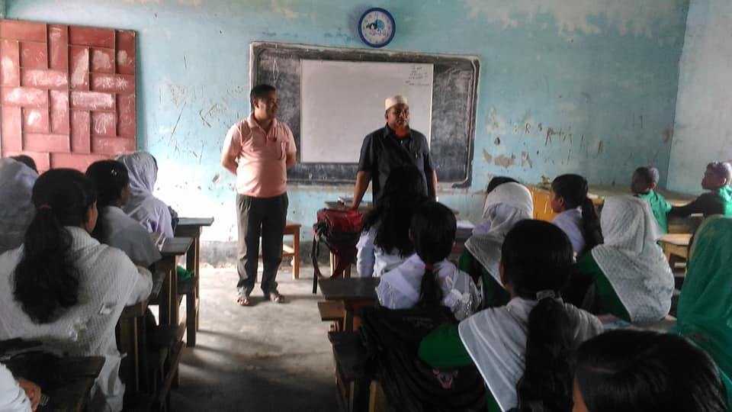
সরব আবৃতি
অবাক রাতের তারার,আকাশে মিটমিট করে চায়;
কেমনে করে এ রানার সবেগে হরিণের মতো যায়!
কত গ্রাম কত পথ যায় সরে সরে-
শহরে রানার যাবেই পৌঁছে ভোরে;
হাতে লন্ঠন করে ঠনঠন, জোনাকিরা দেয় আলো
মাভৈঃ রানার !এখনো রাতের কালো।
এমনি করেই জীবনের বহু বছরকে পিছু ফেলে,
পৃথিবীর বোঝা ক্ষুধিত রানার পৌঁছে দিয়েছে”মেলে।
ক্লান্তশ্বাস ছুঁয়েছে আকাশ,মাটি ভিজে গেছে ঘামে
জীবনের সব রাত্রিকে ওরা কিনেছে অল্প দামে।

Slide 17
দলীয় কাজ
রানার ভোরে কোথায় পৌছে যাবে এবং কি নিয়ে যাবে বর্ননা করে লিখ?

Slide 18
মুল্যায়ন
১। সুকান্ত ভট্টাচার্য কোথায় জন্ম গ্রহন করেন লিখ?
২। রানারের কাছে পৃথিবিটা কালো ধোঁয়া কেন লিখ?
৩। রানার কি নিয়ে কোথায় ছুটে বর্ননা করে লিখ?
৪। মহান এই পেশায় যারা নিয়োজিত তারা মানুষ হিসেবে কতটা মহৎ বর্ননা করে লিখ?

Slide 19
বাড়ির কাজ
রানার কবিতায় শ্রমজীবী মানুষের জীবন যাত্রার যে বর্ননা দেয়া হয়েছে,তা তোমার ভাষায় বিশ্লেষন করে লিখ ?

Slide 20
ধন্যবাদ
.
সবাইকে-----

